Slide 1
Steering behaviors / comportements réactifs
Master 2 Miage IA2
Michel Buffa, Octobre 2026

Slide 2
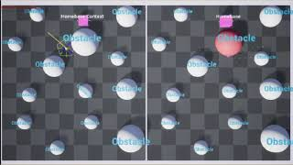
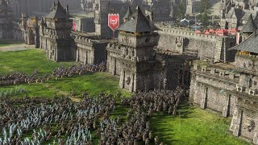
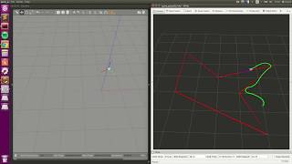
Introduction
DEMO !
Jeux avec à 30+ images/seconde: pas encore de Machine Learning : à la place on utilise des “comportements réactifs” (steering behaviors)

Slide 3
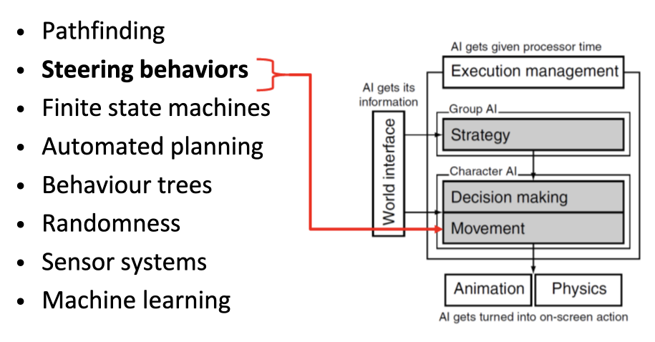
Modèles d’IA dans les jeux d’action

Slide 4
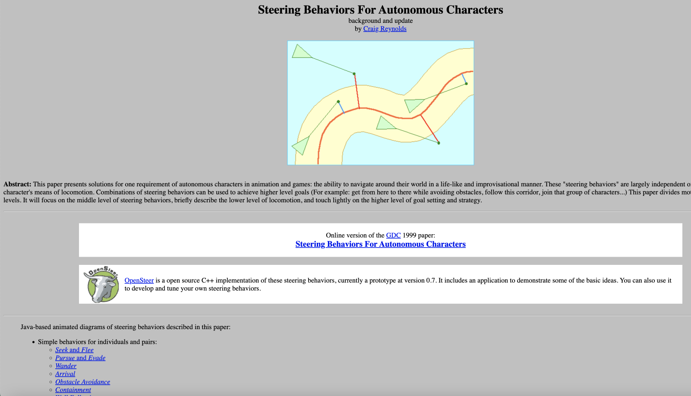
Article de Craig Reynolds (Games Developer Conference 1999)

Slide 5

On utilisera beaucoup “The nature of code”
Livre gratuit en ligne : https://natureofcode.com/book/ (PDF téléchargeable)
Compléments avec vidéos et code en P5.js (c’est Processing, mais en version JavaScript): https://thecodingtrain.com/tracks/the-nature-of-code-2

Slide 6
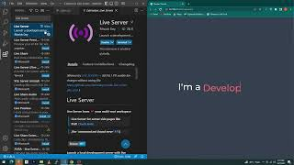
Installation de Visual Studio HTTP Live Server extension
Suivre ces instructions :

Slide 7
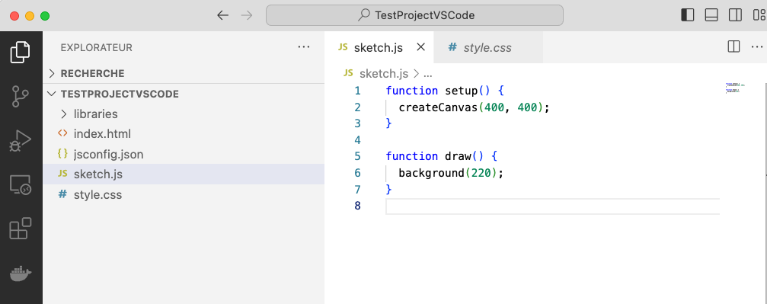
Installation de Visual Studio Code P5 extension
Suivre ces instructions : https://momentaibro.medium.com/getting-started-with-p5-js-in-vscode-2f168821d0a2
Getting Started with P5.js in VScode | by Alexander Sherwin

Slide 8
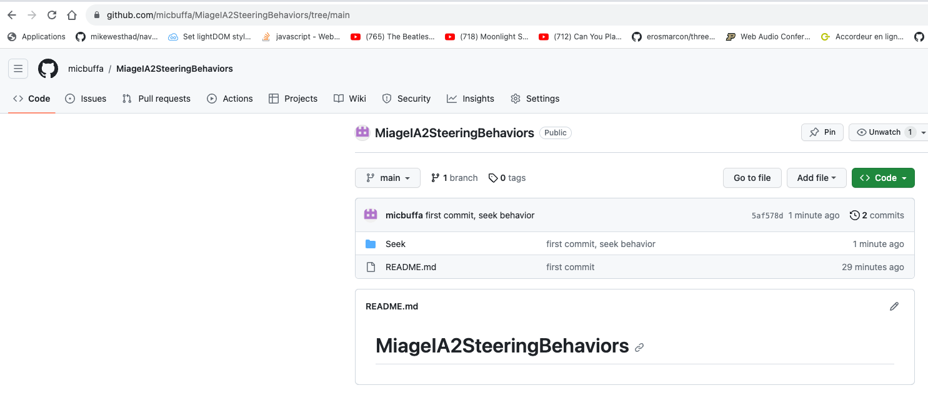
Repository GitHub du cours :
IA2 Casablanca :
G1:https://github.com/micbuffa/SteeringBehavioursM2IA2_Casa_2026_2027
G2: https://github.com/micbuffa/IA2_SteeringBehaviors_Casablanca_G2
FAITES UN FORK DE CE REPO, EN PLUS DU CLONE DU MIEN
Comme ça vous aurez ma version (qui va évoluer pendant le cours) et la votre !
Au fur et à mesure que nous ferons du live coding, je pousserai les versions du code dans ce repository.

Slide 9

Introduction : qu’est-ce qu’un “agent autonome” ?

Slide 10
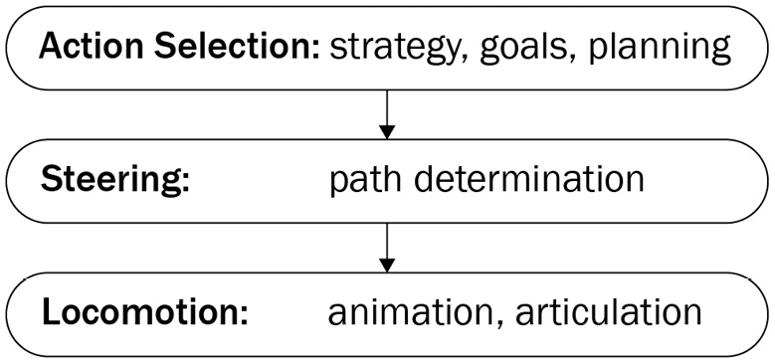
Algorithme général pour les comportements réactifs

Slide 11
Algorithme général pour les comportements réactifs 1/3
ETAPE 1 : Sélection d'actions
Un véhicule a un (ou plusieurs) objectif(s) et peut sélectionner une action (ou une combinaison d'actions) en fonction de cet objectif.
Le véhicule observe son environnement et calcule une action en fonction d'un désir : "Je vois un zombie qui marche vers moi. Comme je ne veux pas que ma cervelle soit mangée, je vais fuir le zombie".
Le but est de conserver son cerveau et l'action est de fuir.
L'article de Reynolds décrit de nombreux objectifs et actions associées, tels que : chercher une cible, éviter un obstacle et suivre un chemin, etc.

Slide 12
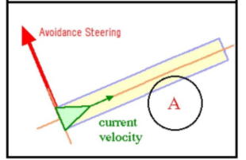
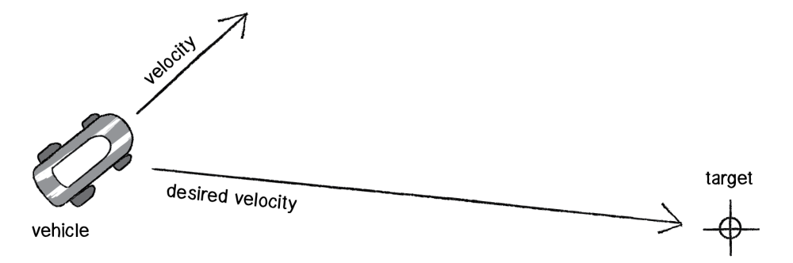
Algorithme général pour les comportements réactifs 2/3
ETAPE 2 : Pilotage (steering)
Une fois qu'une action a été sélectionnée, le véhicule
doit calculer son prochain mouvement.
Pour nous, le prochain mouvement sera une force ;
plus précisément, une force de direction.
Heureusement, Reynolds a développé une formule simple de force de direction que nous utiliserons tout au long des exemples de ce chapitre :
force de direction = vitesse souhaitée - vitesse actuelle.
La vitesse est un vecteur, il donne ainsi
direction et vitesse de déplacement.

Slide 13
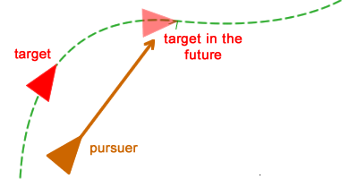
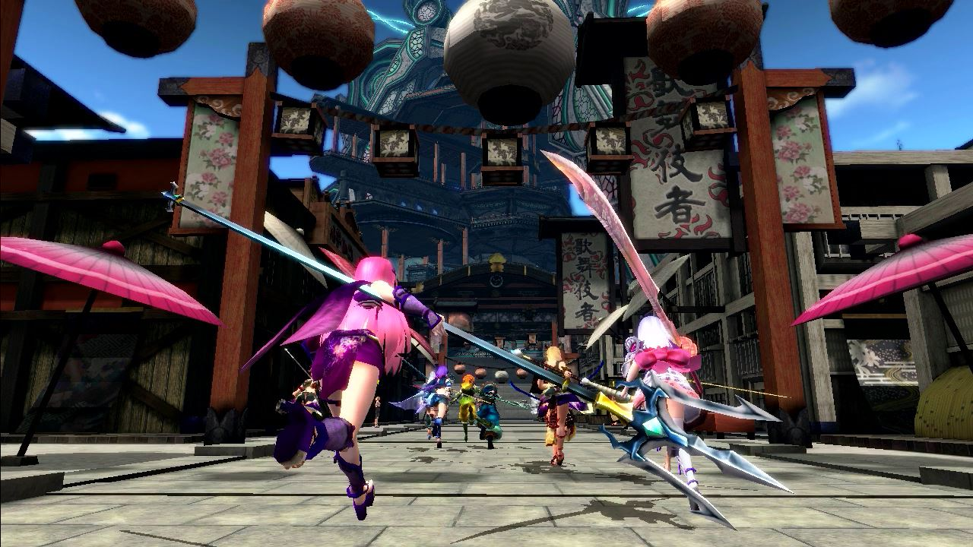
Algorithme général pour les comportements réactifs 3/3
ETAPE 3 : animation des déplacements (locomotion)
La plupart du temps, nous allons ignorer cette troisième couche.
Pour des Zombies en fuite la locomotion = "pied gauche, pied droit, pied gauche, pied droit, aussi vite que possible".
Dans ce cours: un rectangle, un cercle ou un triangle jouera le rôle d’une personne, d’une voiture, d’un zombie ou d’un soldat de Final Fantasy !

Slide 14
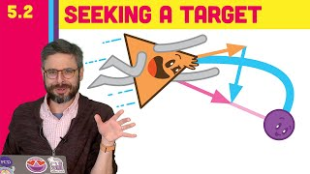
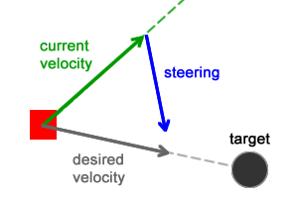
Comportement simple No 1: se diriger vers une cible !
DEMO
Rappel :
force de direction (steering) = vitesse souhaitée - vitesse actuelle.

Slide 15
Rappel des fonctions de p5.js sur les vecteurs
let v1 = createVector(25, 25);
v1.add(v2); // v1 = v1 + v2
v1.sub(v2); // v1 = v1 - v2
v1.mult(3); // mutiplie v1.x et v1.y par 3
v1.div(3); // divise v1.x et v1.y par 3
normev1 = v1.mag(); // renvoie la norme de v1 (qui est aussi la longueur du vecteur).
// Utile pour calculer distance entre deux points
v1.setMag(3); // force la norme (longueur) de v1 à 3
v1.normalize(); // force la norme de v1 à 1
dot = v1.dot(v2); // calcule v1.v2. Egal au cos(angle).||v1||.||v2||
dist = p1.dist(p2); // calcule la distance entre les points p1 et p2
v1.limit(3); // Limite la norme de v1 à 3 sauf si elle est plus petite que 3
angle = v1.heading(); // renvoie en radians l’angle que fait v1 par rapport à l’axe des X
v1.setHeading(angle); // force l’angle de v1
Etc.

Slide 16
Rappel des fonctions de p5.js sur les vecteurs
Pour la plupart des fonctions précédentes, il existe une version “statique” qui ne modifie par les vecteurs.
Ex:
v3 = p5.Vector.add(v2, v1); // alors que v2.add(v1) modifie v2 !
v3 = p5.Vector.div(v, 2);
dist = p5.Vector.dist(v1, v2);
etc.

Slide 17
Exercices !
Point de départ : le dossier “Seek” dans le repository GitHub
Référence utile : la documentation des Vecteurs avec P5.js
Etudiez le code, regardez la vidéo si besoin,
Faire une fonction creerVehicules(nb) qui permet d’avoir plusieurs “véhicules suiveurs”.
Faire en sorte que le véhicule ré-apparaisse du côté opposé quand il atteint le bord de l’écran.
  regarder la méthode edges() dans la classe Vehicle…
Ajouter des sliders (fonction createSlider(min, max, value, step)) pour régler la vitesse maximale et la “steering force” maximale
Exemple (dans sketch.js / setup):
// On crée le slider et on le positionne
vitesseMaxSlider = createSlider(1, 20, 10, 1);
vitesseMaxSlider.position(920, 10);
vitesseMaxSlider.size(80);
// je crée un label juste devant en X
let labelVitesseMax = createDiv('Vitesse Max:')
labelVitesseMax.position(810, 10);
labelVitesseMax.style('color', 'black');
labelVitesseMax.style('font-size', '14px');
Pour récupérer sa valeur (sketch.js / draw):
vehicle.maxSpeed = vitesseMaxSlider.value();

Slide 18
Exercices !
Implémenter l’action de fuir ! (flee)
  Méthode utile pour multiplier un vecteur par un scalaire : v.mult(scalaire)
  Dans un premier temps, vous inverserez la force renvoyée par seek()
  L’article de Craig Reynolds dit qu’il faut inverser la vitesse désirée, pas la force. Que proposez-vous pour avoir une implémentation correcte ?
Implémenter “le véhicule ré-apparait aléatoirement quelque part une fois qu’il a atteint sa cible
  Méthodes qu’on peut utiliser : p5.Vector.dist(vecteur1, vecteur2), ou vecteur1.dist(vecteur2), l’objet global mouse est le vecteur décrivant la position de la souris
Créer une classe Target sous-classe de Véhicule qui déplace un objet de forme circulaire dans une direction aléatoire, qui réapparaît du côté opposé lorsqu’il quitte le canvas
  Vous n’afficherez plus une cible qui suit la souris,
  Regardez comment on dessinait un cercle pour la souris, target est un cercle,
  Faites en sorte que le Véhicule suive la target,
  Quand il atteint la target il ré-apparaît aléatoirement dans l’écran
  Variante : ce n’est plus le véhicule qui disparaît mais la target qui disparaît et qui ré-apparaît aléatoirement

Slide 19
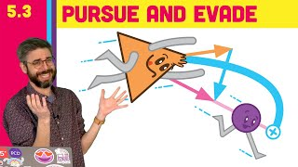
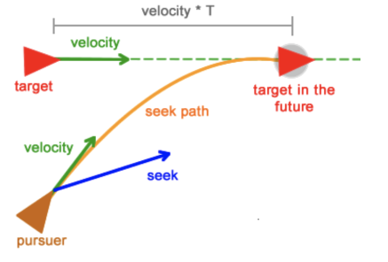
Comportements simples No 2: poursuite et évasion
DEMO
Rappel :
force de direction (steering) = vitesse souhaitée - vitesse actuelle.

Slide 20
Exercices !
Point de départ : le dossier “PursueEvade” dans le repository GitHub
Implémentez l’action de “poursuite et intercepte” (pursuit), qui est une variante de “suivre une cible” (seek)
  On commencera par viser (seek) un point fixe situé “devant” la Target, dans sa direction.
  Utilisez la position de la target et le vecteur vitesse en le multipliant, par exemple par 10 si on veut prédire où sera la cible dans 10 frames d’animation).
    Du coup si la vitesse de la cible n’est plus constante, ce point sera plus ou moins loin…
  Dessinez ce point sous la forme d’un petit cercle de couleur (vert ou bleu, par exemple);
  Utilisez un slider pour régler vitesse max, force max, et la durée de la prédiction du point devant la Target (entre 2 et 30 frames d’animation)
  Que pensez-vous du comportement “pursuit” (poursuite) par rapport à seek ?
    Il n’est pas encore parfait, que devrait-on faire pour l’améliorer encore plus ?
Implémentez le comportement “s’éloigner” (evade) qui est l’inverse du précédent
  Comme pour flee, il faut inverser la vitesse désirée et non la force renvoyée par pursuit.
  Je vous conseille pour ces deux derniers exercices d’avoir les Targets qui réapparaissent de l’autre côté de l’écran quand elles sortent de l’écran, mais pas le Véhicule.
Testez le jeu du chat et de la souris (le Véhicule/chat poursuit la Target, la Target s’évade du chat ! Mettez des sliders pour régler les différents paramètres…

Slide 21
Exercices !
Créez une classe BouncingBall sous-classe de target, qui correspond à une balle qui rebondit sur les bords de l’écran
  Faites en sorte que le véhicule poursuive cette balle.
  Essayez de créer plusieurs balles avec des vitesses différentes et faites en sorte que le Véhicule les poursuive toutes en même temps (enfin, la plus proche)
Implémentez un “champ de vision” sous la forme d’un cercle dessiné autour de Target, elle ne tentera de “s’évader” que si le véhicule poursuiveur entre dans le cercle
  Ajoutez une slider pour régler le rayon de ce cercle.
  Variante : si on a plusieurs véhicules poursuiveur, elle ne fuira que lorsque le véhicule le plus proche est dans le cercle.

Slide 22
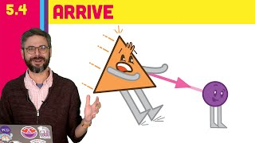
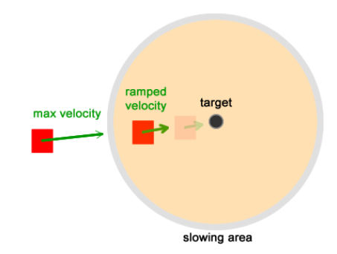
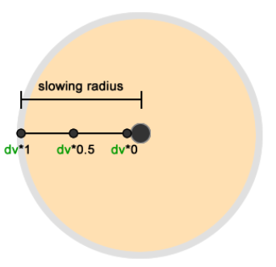
Comportements simple No 3: arriver!
DEMO
Rappel :
force de direction (steering) = vitesse souhaitée - vitesse actuelle.

Slide 23
Exercices !
Point de départ : le dossier “Arrival” dans le repository GitHub
On va implémenter en live coding le comportement arrive, code à compléter dans vehicule.js. On testera avec une cible qui se déplace avec la souris
A vous : créez deux véhicules, un qui suit le déplacement de la souris (arrive) et un qui a le comportement arrive sur le premier véhicule.
  Faites-le avec un tableau de véhicules qui contiendra DEUX véhicules. Le premier qui suit la souris, le second qui suit le premier….
  Essayez avec n véhicules à la suite pour faire un “snake” :-)
  Essayez en modifiant le comportement arrive pour que valueDesiredSpeed = 0 non pas quand la distance à la cible est nulle, mais par exemple, quand elle est égale à une distance d’éloignement (50 ou 100 par exemple). Qu’est-ce que cela donne avec l’exemple des n suiveurs ? Vous rajouterez un paramètre d à la fonction seek, qui remplacera le 0 dans l’appel de map(...)
  Et si on dessinait une ligne entre chaque “anneau” du serpent, de la même largeur que les anneaux ? Avec un peu ce transparence c’est encore mieux, et des bords arrondis.Voir doc de P5 pour line(...) et strokeWeight(...)
  Essayez de placer des véhicules en formation autours du 1er véhicule. On aura par exemple un véhicule et 5 cibles placées en V autours de lui (qui sont des offsets par rapport à sa position initiale), et 5 autres véhicules qui suivent ces 5 cibles avec un comportement arrive

Slide 24
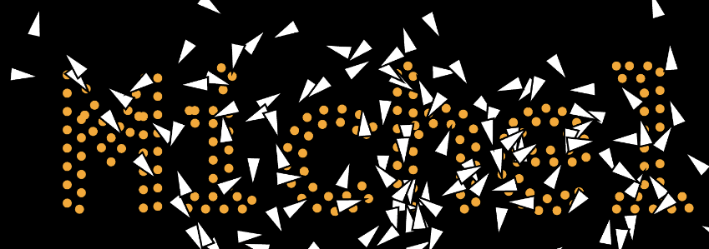

Exercices suite !
Regardez l’utilisation de la fonction P5 textToPoints qui permet à partir de caractères de n’importe quelle police de caractère, d’obtenir une liste de points sur la périphérie.
https://p5js.org/reference/p5.Font/textToPoints/
On pourra ainsi coder une fonction qui prend comme paramètres une chaîne de caractères et qui fera arriver sur chaque point de chaque lettre un véhicule (forme ronde recommandée).
TRAVAIL A FAIRE : Créer 20 cibles alignées sur 4 lignes de 5, créez 20 Véhicules à des positions aléatoires. Le premier véhicule doit arriver sur la cible No 1, le second sur la cible No2 etc.
  Variante amusante : Vous pouvez régler la taille des cibles pour être très petites ou carrément invisibles pour un meilleur effet.
  Autre variante : une fois tous les vaisseau arrivés, attendez deux secondes (utilisation de la fonction setTimeout de JavaScript) et donnez une vitesse aléatoire à chaque cible qui partira hors de l’écran (avec les Véhicules qui gardent le même comportement)

Slide 25
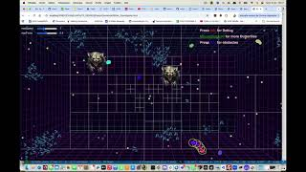
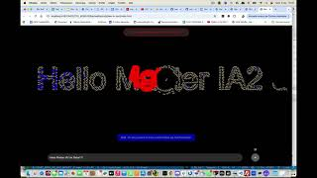
Le comportement arrive peut servir à faire plein de choses amusantes !
Projets étudiants 2024-2025:

Slide 26
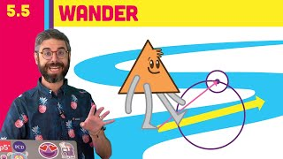
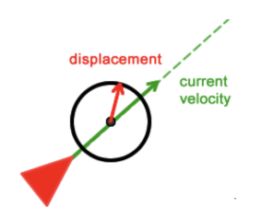
Comportements simple No 4: déambuler aléatoirement (wander steering)!
DEMO
Rappel :
force de direction (steering) = vitesse souhaitée - vitesse actuelle.

Slide 27
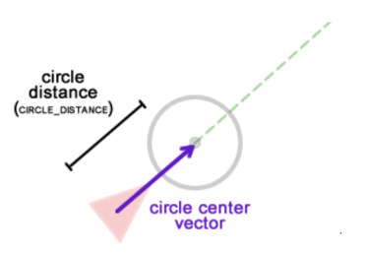
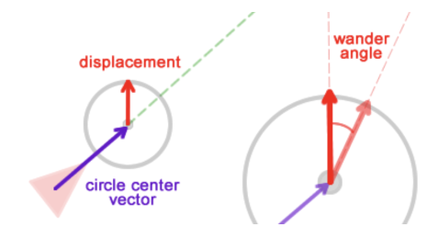
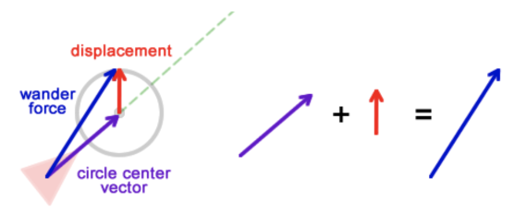
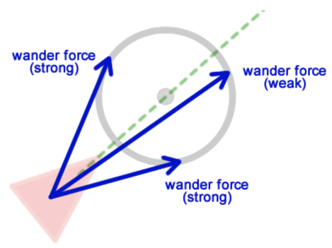
Wandering……

Slide 28
Exercices !
Point de départ : le dossier “Wander” dans le repository GitHub
Ce comportement est un peu plus complexe, on ne va pas le coder (voir la vidéo)
Etudiez le code de l’implémentation du comportement wander dans vehicule.js
Ajouter des sliders pour régler les différents paramètres (distance du centre du cercle, rayon du cercle, variation de l’angle theta, vitesse max, forceMax etc.)!
Essayer de générer plusieurs véhicules qui déambulent (20 par exemple), position aléatoire au départ, avec des couleurs, des tailles différentes,
Dessinez derrière le véhicule un chemin mais de taille limitée (dans le code il est illimité).
OPTIONNEL :
Mélangez plusieurs véhicules dans la scène, avec plusieurs tailles, et des couleurs différentes pour les distinguer.
  C’est sympa avec des sliders permettant de régler leur nombre à l’écran, ou en cliquant avec la souris pour en ajouter….
Regardez comment on pourrait faire la déambulation avec un “perlin noise” (c’est suggéré et montré dans la vidéo)

Slide 29
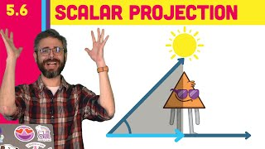
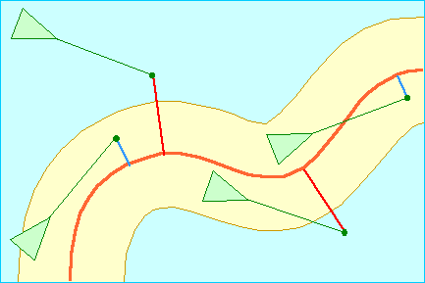
Nécessaire pour la suite : la projection scalaire
DEMO
Rappel :
force de direction (steering) = vitesse souhaitée - vitesse actuelle.

Slide 30
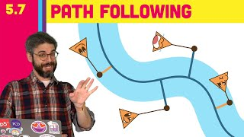
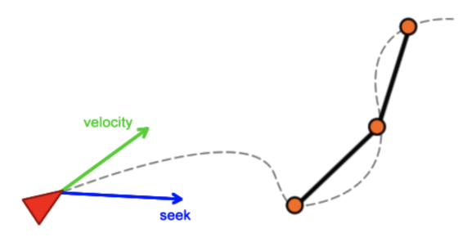
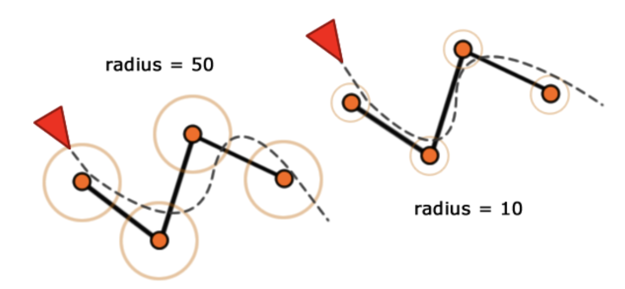
Comportements simple No 5: suivre un chemin!
DEMO
Rappel :
force de direction (steering) = vitesse souhaitée - vitesse actuelle.

Slide 31
Exercices !
Point de départ : les dossiers “5-*-PathFollowing” dans le repository GitHub
Exécutez l’exemple 5-1 et regardez le code de la projection scalaire (pour calculer la projection d’un point perpendiculairement sur un segment)
Etudiez le code de l’exemple 5-2 (suivi d’un chemin simple, comme dans la vidéo)
Regardez l’exemple 5-3
  Regardez la méthode applyBehaviors dans vehicle.js, que remarquez-vous ?
    Modifiez les poids des deux forces f et s et regardez le résultat (par exemple, mettez notamment la force de séparation s à 0 !)
  Regardez comment on passe d’un segment à l’autre pour que l’algorithme simple fonctionne encore
  Notez qu’on a ici une version améliorée de l’exemple 5-1, le véhicule courant ne vise pas le point projeté sur le chemin mais un point projeté situé devant le vrai point projeté. Avez-vous vu où ce calcul est effectué ?
  Modifiez le nombre de véhicules dans sketch.js ou bien cliquez avec la souris pour en rajouter… Recommandé : utiliser mouseDragged()
  Essayez de rajouter à la main des véhicules beaucoup plus rapides que les autres, rouges, par exemple quand on appuie sur la touche “s”
  Modifiez le chemin et faites un chemin un peu plus complexe, plus large aussi, une sorte de circuit. Éventuellement, agrandissez le canvas pour avoir plus de place.
  Rajoutez des véhicules avec le comportement Wander dans l’exemple. Dessinez-les en vert ! Ils doivent être dans le même tableau que les autres véhicules pour que les autres gardent leurs distances avec eux.

Slide 32
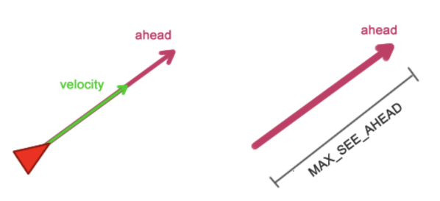
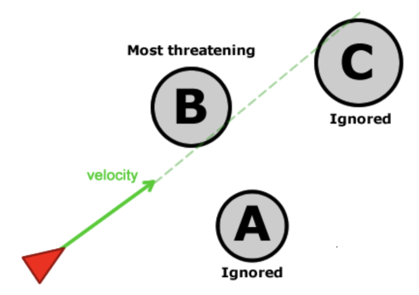
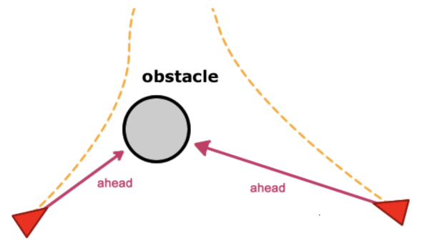
Comportements simple No 6: éviter les obstacles
Rappel :
force de direction (steering) = vitesse souhaitée - vitesse actuelle.

Slide 33
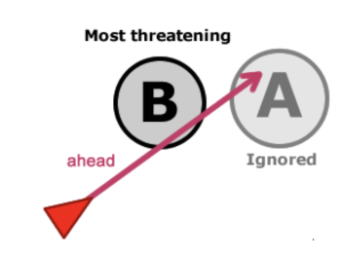
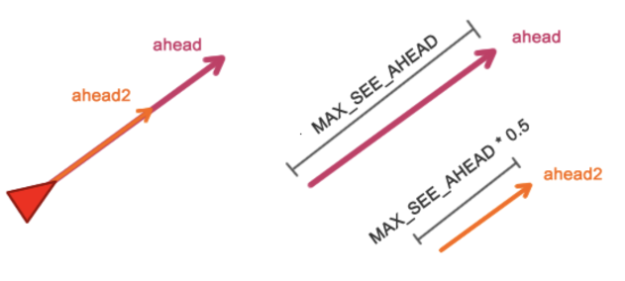
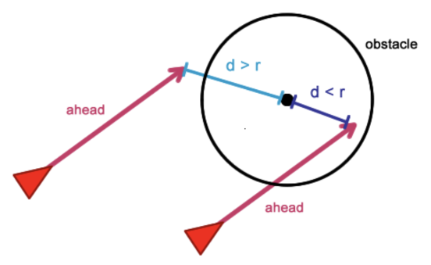
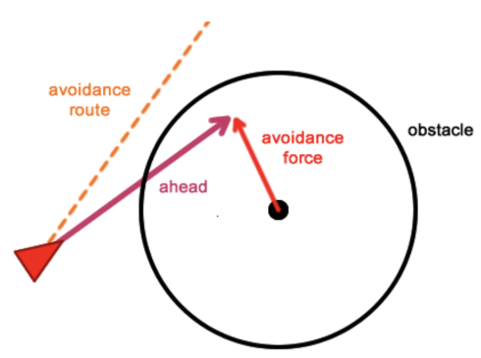
Evitement d’obstacle suite…

Slide 34
Exercices !
Point de départ : les dossiers “6-Obstacle avoidance” dans le repository GitHub
regardez la classe obstacle qui sert à créer des obstacles circulaires
  Un obstacle a donc une position (un vecteur pos), un rayon, une couleur
  Ecrivez le code qui positionne un obstacle au centre de l’écran
  On aura un véhicule qui pour le moment a le comportement arrive et qui suit la souris,
Implémentez le comportement “avoid”
  Calculer et dessinez le vecteur ahead qui regarde devant le Véhicule, 50 frames à l’avance par ex.
  Détecter l’obstacle le plus proche, dessinez le vecteur qui part du véhicule et qui va vers le centre de cet obstacle. Pour le moment on n’a qu’un obstacle pour debugger mais gérez un tableau d’obstacles.
  Calculer la distance entre le centre de l’obstacle le plus proche et le bout du vecteur ahead.
  Si la distance est inférieure au rayon de l’obstacle, alors il y a collision possible: dessiner le cercle en rouge!
  Calculez la force d’évitement et appliquez-là avec un poids de 0.3 par rapport à la force du comportement arrive qui aura un poids de 0.1, par exemple (à ajuster en direct…)
Ajoutez des obstacles en cliquant dans l’écran, testez
Une fois le comportement fonctionnel, mettez des curseurs pour régler les
différents paramètres (force max, vitesse max, distance max où on regarde, etc.)
Vous avez dû voir que parfois il est difficile pour le véhicule d’éviter complètement les obstacles… Regardez le transparent suivant !

Slide 35
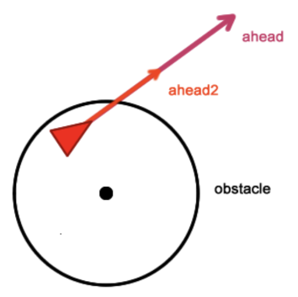
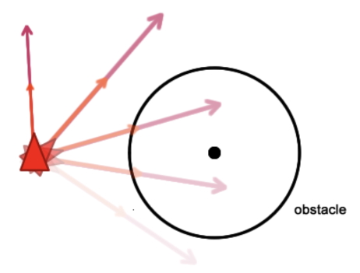
Evitement d’obstacle suite… : régler les problèmes!
Véhicule dans l’obstacle
Solution: utiliser aussi le vecteur pos pour tester la collision, ou un autre vecteur ahead2 plus petit
Collision pendant l’évitement
Solution: allonger le vecteur ahead en fonction de la vitesse :
dynamic_length = length(velocity) / MAX_VELOCITY
ahead = position + normalize(velocity) * dynamic_length

Slide 36
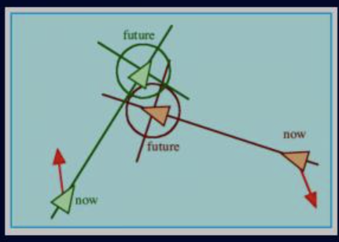
Exercices !
Point de départ : les dossiers “6-Obstacle avoidance” dans le repository GitHub
Essayez d'implémenter une fonction avoidAmeliore(...) qui utilise deux vecteurs ahead et ahead2 plus petits, la position du véhicule, pour tester…
  Vous devrez peut-être adapter des paramètres
  Essayez ensuite de modifier ces vecteurs en fonction de la vitesse comme suggéré dans le transparent précédent.
ajoutez plusieurs véhicules avec comportement wander déjà vu
  Les véhicules déambulent en évitant les obstacles, ils réapparaissent de l’autre côté du canvas quand il atteignent un bord.
Associez à chaque véhicule un “cercle englobant” que vous dessinerez
  Chaque véhicule se comporte comme un obstacle pour les autres, modifiez le
  code pour que les véhicules évitent les obstacles mais aussi s’évitent entre eux !
  Amélioration, au lieu de considérer le cercle autours de la position courante des
  autres véhicules, considérez le cercle dans la position future du véhicule
  (prédiction)
Pour plus tard (après avoir vu les comportements suivants) : ajouter aux véhicules le
comportement separation (pour qu’ils gardent leurs distances entre eux) déjà vu
dans l’étude du suivi de chemins complexes…

Slide 37
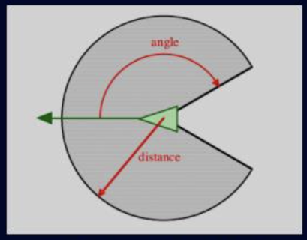
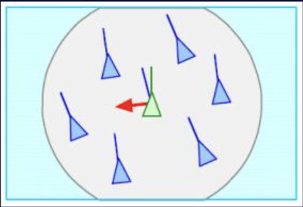
Comportements liés au voisinage
1 - Comportement alignement (se diriger dans la
même direction que les Véhicules voisins)
  Calcul de la force d’alignement
    Calcul du vecteur vitesse moyen des Véhicules voisins
    Le résultat est la vitesse souhaitée
    Appliquer la force de manière classique :
force de direction (steering) = vitesse souhaitée - vitesse actuelle.

Slide 38
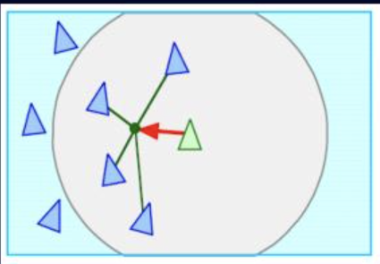
Comportements liés au voisinage
2 - Comportement cohésion (ne pas trop s’éloigner des voisins)
  Calcul de la force d’attraction des voisins
    Calcul de la position moyenne des Véhicules voisins
    Appliquer le comportement seek (atteindre cible)
    avec cette position comme cible

Slide 39
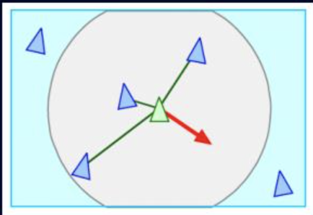
Comportements liés au voisinage
3 - Comportement séparation (garder ses distances)
  Calcul de la forces répulsive provoquée par les voisins
    Calculer les vecteurs entre la position du Véhicule et la
    position de chaque voisin, orientés vers le Véhicule
    Les normaliser
    Changer leur normes : norme = 1/distance (plus le
    voisin est loin moins il repousse)
    Sommer les forces obtenues dans un seul vecteur
    Appliquer la force résultante au Véhicule

Slide 40
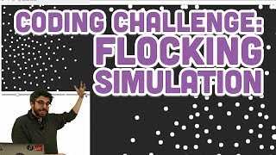
Comportements de groupes No 7: boids !
DEMO
Rappel :
Lien vers exemple +
nombreuses autres
démos intéressantes
force de direction (steering) = vitesse souhaitée - vitesse actuelle.

Slide 41
Exercices !
Il y a une correction dans le dossier “7-Boids” dans le repo GitHub
Optionnel (à faire à la maison): recoder l’exemple, regardez à nouveau la vidéo si besoin… En le faisant vous-mêmes vous comprendrez mieux qu’en prenant juste la correction.
Changez la forme boids : changez l’image, ou regardez ce qu’il se passe si vous ne passez pas d’image au constructeur (pas de 3ème paramètre)
  C’est aussi joli si on laisse des “chemins” derrière les boids. Regardez cet exemple qui dessine de très jolies traînées derrière les boids
On veut déplacer une target à la souris (juste un vecteur), et lorsque la souris s’approche de boids, elle les “repousse”
  Dessinez le cercle,
  Calculez simplement une force répulsive émanant de cette target si les boids sont trop près (ex: position du boid < rayon du cercle + 10 par ex).
  On ne fera pas un vrai évitement d’obstacles (on pourrait), mais testez juste de mettre la vitesse désirée des boids dans le cercle égale à la direction opposée au vecteur reliant la position du boid au centre de l’obstacle si la distance est < rayon+offset. Dès que la distance est > on reprend la comportement normal. (voir cet exemple)

Slide 42
Exercices, suite….
Créer une classe obstacle avec pour le moment des obstacles circulaires
  Un obstacle a donc une position (un vecteur pos) et un rayon
  Déplacez et dessinez l’obstacle avec la souris quand on appuie sur “o” un obstacle apparait en mouseX, mouseY
  Comme pour la target déplacée à la souris, les obstacles repoussent les boids avec le même algorithme
Regardez tous les exemples de cette page pour voir d’autres variantes

Slide 43
Comportements évolutifs, algorithmes neuro-évolutionnaires

Slide 44
Comportement évolutifs (génétique)
DEMO + exemples de la communauté
Idée : on crée des individus qui ont certaines caractéristiques pour manger de la nourriture et de temps en temps du poison (sans faire exprès) :
Leur vie diminue au cours du temps,
Manger de la bonne nourriture augmenter leur vie,
Manger du poison diminue leur vie,
Lorsque la vie est à zéro ils meurent et à leur place on trouve de la vie
Ils possèdent un “champ de vision” pour détecter la nourriture la plus proche et aller la manger (seek)
Ils possèdent un champ de vision pour être attirés par le le poison (seek)
Et ils ont des “poids” pour la force d’attraction vers la nourriture et pour la force d’attraction vers le poison.
Quels individus vont survivre le plus longtemps?
  En d’autres termes : quels sont les meilleurs champs de vision pour bonne/mauvaise nourriture?

Slide 45
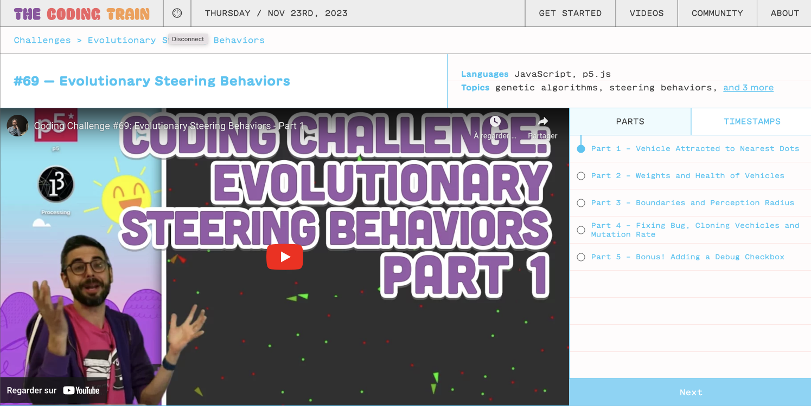
Comportement évolutifs (algorithme génétique)

Slide 46
Exercices !
Il y a une correction dans le dossier “8-EvolutionarySteeringBehavior” du repo GitHub, mais je vous conseille de le faire vous-mêmes…
Suivre les vidéos et coder vous-mêmes ce comportement,
On peut voir que certains individus survivent et pas d’autres…
  Dans l’exemple on copie l’ADN de ces individus en ajoutant un peu de randomisation
  On pourrait les faire se reproduire plus rapidement… ?
On pourrait mettre des prédateurs (pursue) qui mangent des individus (et ceux-ci pourraient fuir plus ou moins vite en fonction de leur santé/vie)
On pourrait mettre des sliders pour régler divers paramètres ?
Cliquez pour ajouter des individus ? Des prédateurs ?

Slide 47

Algo génétique avec tensorflow.js, exemple 1 -Smart Rockets (missiles à tête chercheuse)
DEMO: Exemple 10 du repository du cours.

Slide 48
A voir aussi: ml5js package Machine Learning pour p5
Vidéos ici: https://www.youtube.com/@TheCodingTrain/search?query=ml5js

Slide 49

Algo génétique avec tensorflow.js, exemple 2 -suivi de circuit par une voiture
DÉMO de la vidéo: Exemple 9 du repository du cours.
ICI un exemple P5 en ligne sans doute plus simple
Et ici les explications https://codeheir.com/2021/04/03/genetic-algorithms-in-javascript/
Voir aussi un exemple de fusée qui apprend à atterrir (spaceX) : https://codeheir.com/2021/05/08/spacex-rockets-learn-to-land-%f0%9f%9a%80-javascript/

Slide 50

Comportement de groupe 8 : “Suivre un leader” (non naïf)
Le leader a par exemple un
comportement arrive et suit la souris
Rester avec le leader : comportement
arriver sur une cible (le leader, ou plutôt un
point derrière le leader est la cible)
Ne pas se mettre devant le leader:
comportement évasion quand on est
dans la zone devant le leader
Garder ses distances avec les autres:
comportement séparation quand on
est derrière.

Slide 51
Comportement de groupe 8 : “Suivre un leader” (non naïf)
Le leader a par exemple un
comportement arrive et suit la souris
Rester avec le leader : comportement
arriver sur une cible (le leader, ou plutôt un
point derrière le leader est la cible)
Ne pas se mettre devant le leader:
comportement évasion quand on est
dans la zone devant le leader
Garder ses distances avec les autres:
comportement séparation quand on
est derrière.

Slide 52
Projets Master IA2 Nice 2025-2026
Deux parties :
1 TP individuel à rendre avant le dimanche 5 avril minuit
Utilisation de steering behaviors multiples
Tous les objets animés sont des sous-classes de Vehicle, tous les comportements de base sont dans Vehicle, seuls les comportements personnalisés ou multiples sont dans les sous-classes
Fournir fichiers .md utilisés par les assistants IA
Readme doit contenir obligatoirement une section personnelle “MON EXPERIENCE” qui indique pourquoi vous avez fait ce jeu, quels comportements vous avez choisi, comment vous les avez réglé, quelles difficultés vous avez rencontrée et comment vous avez trouvé la résolution.
Indiquer IDE utilisé + quels modèles IA, je suis curieux…
Vous m’enverrez par mail le repo GitHub. Jeu hébergé sur github pages ou itch.io OBLIGATOIRE! Mettre le lien dans le README.md du repo.
OPTIONNEL MAIS BIEN APPRÉCIÉ : concevoir un “BehaviorManager”, un “gestionnaire de comportements” et Vehicle aura par défaut une propriété de ce type, avec des méthodes pour ajouter/supprimer des comportements, activer/désactiver des comportements, etc. Sauver / charger des comportements complexes (utilisants plusieurs comportements de base) etc.
VIDÉO OBLIGATOIRE SUR YOUTUBE (1/2mns)
1 Mini projet à rendre pour le dimanche 26 Avril minuit: voir page suivante !

Slide 53
Projets Master IA2 Nice 2025-2026
Mini projet à rendre (binôme autorisé)
Utilisation de réseau de neurones + algorithme neuro-évolutif comme celui vu dans l’exemple des voitures qui apprennent à suivre un circuit.
Vous documenterez précisément l’objectif de votre projet et comment vous avez décidé sa mise en oeuvre, sa conception etc.
Documenter la fonction de fitness (ex: pour les voitures c’est la distance parcourue, mais je vous ai suggéré plutôt un score mélangeant distance et temps pour favoriser les voitures rapides)
Pour l’entrainement : mettre des curseurs pour régler la topologie du réseau de neurones:
  nombre de neurones en entrée (dans le cas des voitures : nombre de capteurs / rayons par exemple, mais j’ai suggéré d’ajouter d’autres informations comme le prochain waypoint ou les 2 / 3 prochains waypoints, la distance de freinage etc.)
  Nombre de couches internes
  Nombre de neurones dans chaque couche interne
  Fonction d’activation (sigmoid / relu)
  etc.
VOIR PAGE SUIVANTE!

Slide 54
Projets Master IA2 Nice 2025-2026
Mini projet à rendre suite…
Définir condition d’arrêt de l'entraînement (ex: 60% des voitures font au moins un tour de circuit sans se planter)
Réfléchir à entraîner le cerveau vers un comportement généralisable (ex: une fois que le cerveau est entraîné sur un circuit, générer un autre circuit, peut-être en augmentant légèrement la complexité du circuit)
Générateur / éditeur de circuit, possibilité de sauvegarder / restaurer un circuit ou un tableau de circuits (ex: circuits faciles, moyens, difficiles, tueurs)
Possibilité de sauvegarder un “cerveau” entraîné pour le mettre plus tard en compétition avec d’autres cerveaux (ex: je charge un circuit, je charge 20 voitures avec des cerveaux différents, je lance la course)
Pendant la course, les véhicules utiliseront en plus d’autres comportements (ex: séparation par exemple, évitement d’obstacles -possibilité de cliquer à la souris pour ajouter des obstacles, etc.)
SI vous avez le temps : arbres de décision. Un véhicule n’a plus d’essence, il s’arrêtera aux stands (détecter quand on est près de la sortie vers les stands, là arrêter certains comportements et passer en “suivi de chemin” avec des points pour aller au stand, s’arrêter, repartir, puis re-activer les comportements de course etc.)
Voir page suivante!

Slide 55
Projets Master IA2 Nice 2025-2026
Obligatoire : utiliser la librairie ML5js (voir slide 48)
Soit pour agir sur certains contrôles de votre jeu (via mouvements des mains, de la tête, gestures, bouche ouverte/fermée, yeux, orientation de la tête etc.)
Soit dans un mini projet à côté
FAIRE QUELQUE CHOSE DE CREATIF!
Mêmes contraintes que pour le TP:
README, GitHub, assistants IA etc. pareil !
HEBERGEMENT OBLIGATOIRE SUR Github pages ou itch.io
VIDEO OBLIGATOIRE SUR YOUTUBE (1/2mns)

Slide 56
Projets EMSI Marrakech 2025/2026:
SUJET 2 : reprendre l’exemple de la voiture qui suit un circuit avec tensorflow et un réseau de neurones, et l’améliorer:
  Modifier le code pour pouvoir régler avec des curseurs : nombre de rayons (couche d’entrée), distance de vue, nombre de voitures par générations, nombre de neurones dans les couches internes, nombre de couches internes.
  Possibilité de sauvegarder dans localStorage les configurations (valeurs des sliders), pour pouvoir les sélectionner dans un menu déroulant.
    Obligatoire : possibilité de sauvegarder/recharger les valeurs des paramètres du réseau de neurones (les “poids”), correspondant à la configuration.
    Optionnel : copier le projet et en faire un autre. Dans celui-ci au lieu d'entraîner des voitures, on pourra organiser des courses avec plusieurs voitures. Pour chaque voiture on pourra choisir un cerveau sauvegardé par l’autre programme.
    Optionnel : ajouter des obstacles à la souris et ajouter le comportement “avoid” sur les voitures.
SUJET 4: libre, mais devant utiliser au moins 4 comportements vus en classe…

Slide 57
Projets EMSI Marrakech 2025/2026: modalités de rendu
A faire seul ou en binôme
Envoyer le lien du repository GitHub à micbuffa@gmail.com, indiquez bien vos noms.
Si le repository est privé, m’inviter (user GitHub = micbuffa)
IMPÉRATIF DE COMMENTER LE CODE ET DE FAIRE UN README DÉTAILLÉ !!!
Essayez de montrer que vous savez utiliser ce qu’on a vu en cours. Petit scénario = super !
Code généré par IA et non expliqué = je n’en tiens pas compte
Algo généré par IA moins bien que ceux que je vous ai montré (ex: évitement obstacles) = j’enlève des points directement !
Tout le code n’importe comment qui fait des choses en double par rapport à ce que je vous ai montré = j’enlève des points !

Slide 58
Projet EMSI Marrakech 2024/2025:
PAS DE CHAT GPT AVEC DU CODE POURRI SVP !)
Vous allez au choix reprendre un des exemples des TPs :
  L’exemple des boids
  L’exemple d’évitement d’obstacles
  L’exemple de la voiture avec le réseau de Neurone
Pour le projet a) vous ajouterez dans l’exemple :
Des obstacles, et les poissons (boids) ainsi que le requin, doit éviter les obstacles, en plus de leurs comportements de base,
Vous ajouterez plusieurs requins,
Vous créerez plusieurs types de poissons avec des couleurs, des images, des tailles différentes, maxSpeed, maxForce différents,
Vous essaierez d’ajouter des poissons qui suivent la souris en mode SNAKE comme dans l’exemple 3 (arrival)
  Vous essaierez ensuite de faire qu’ils évitent les obstacles.
Vous pouvez ajouter ce que vous voulez d’autre…
Pour le projet b) vous ajouterez dans l’exemple :
Avec la touche “s”, les véhicules passent en mode SNAKE (tout en évitant toujours les obstacles)
Avec la touche “n” les véhicules reprennent leur comportement “normal” (suivre la souris en évitant les obstacles)
Avec la touche “l” le premier vaisseau suit la souris, il est le leader, les autres véhicules suivent tous le leader (mais pas en mode SNAKE) qui est le premier vaisseau, en implémentant l’algorithme décrit dans le transparent 47 (notamment, si le leader fait demi tour, les autres doivent s’écarter (flee le leader). Tous évitent les obstacles.
Plus difficile : avec la touche “e” un ennemi apparaît à une position aléatoire. Les véhicules s’arrêtent tous et lui tirent dessus avec des missiles qui sont aussi des véhicules, et qui ont un comportement “seek” sur l’ennemi. Dès que l’ennemi est mort, les véhicules repartent.
  Amélioration : les missiles évitent aussi les obstacles.

Slide 59
Projet EMSI Marrakech : (suite)
Pour le projet c) vous pourrez :
Ajouter des curseurs pour régler l’angle de vision (cela va changer le nombre de rayons, voir le constructeur de particles.js
Ajouter des options pour régler le nombre de couches internes et le nombre de neurones dans ces couches
Essayer de sauvegarder le cerveau (les caractéristiques du réseau de neurones) et de le restaurer. Ainsi, une fois entraîné, on pourra cliquer le bouton “save” pour sauver un modèle entraîné. En cliquant le bouton “load” on charge le modèle entraîné. Ainsi, on pourra démarrer une simulation sans faire l'entraînement.
Si vous y arrivez, alors il devient possible de sauvegarder plusieurs modèles pour comparer leurs performances.
C’est un sujet ouvert, un peu plus compliqué que les précédents….
VIDEOS SUR RESEAUX DE NEURONES : https://www.youtube.com/watch?v=aircAruvnKk

Slide 60
Mini projet à rendre” (Nice 2024/2025)!
Vous devrez faire un projet intégrant un BehaviorManager qui sera associé à chaque véhicule. Vous créerez une classe BehaviorManager qui a comme propriété statique une liste de Behavior et des méthode add(behavior, weight), remove(behavior), deactivate(behavior) et activate(behavior), changeWeight(behavior, weight), getBehavior(name) pour ajouter ou supprimer un behavior à la liste, activer ou désactiver un behavior, changer son “poids” (son importance). Elle possèdera aussi une méthode getSteeringForce() qui renverra la force à appliquer, calculée à partir de tous les behaviors.
Le sujet est assez ouvert. Vous devrez utiliser différents comportements dans votre démo/jeu/simulation donc certains composés de plusieurs comportements simples. J’aimerais voir un aspect “dynamique” (des véhicules qui changent de comportement et/ou la possibilité depuis l’interface de modifier des paramètres).
Un autre possibilité est de se focaliser sur les exemples utilisant des algorithmes génétiques et de faire votre projet en intégrant certaines techniques utilisées dans ces exemples. Ex: un petit jeu de course avec des voitures entrainées par algo génétique, etc.
Si vous faites un jeu vidéo, un bonne inspiration peut être le jeu Vampire Survivors ou le jeu Brotato (ils ne sont pas chers sur steam/switch etc.), ou un twin shooter comme geometry wars
Si vous décidez plutôt de partir sur une démo (vous pouvez aussi intégrer cela dans un jeu si vous choisissez ce sujet), je suggère d’implémenter le comportement “suivi de leader” décrit dans l’article de Craig Reynolds :

Slide 61
Projet EMSI Rabat 2024/2025: Suivi de leader (suite)
Suivi de Leader
  Implémenter le comportement du transparent 45 (suivi de leader avec séparation et evasion si devant le leader, avec un cercle devant le leader. Si le véhicule entre dans le cercle, il fuit le centre du cercle)
  Curseurs pour régler les paramètres
  Tester avec un leader qui suit la souris (arrive)
  Tous les véhicules doivent éviter les obstacles
En tapant une touche ou en cliquant avec la souris, on change le comportement des suiveurs :
On avait fait un comportement où les véhicules suivaient le leader à la queue leu leu (avec un arrive sur les précédents), implémenter aussi ce mode de suivi du leader dans le projet.
  Vous essaierez de passer du comportement du transparent précédent au comportement à la queue leu leu par exemple quand on tape la touche “l”;
Ajouter des véhicules ayant les comportements wander + éviter les obstacles + être repoussés par les bords de l’écran (comportement boundaries, dans vehicle.js de l’exemple 8). On pourra en ajouter avec le touche “w”
Optionnel : pour les forts : si on clique la souris, un ennemi apparaît à la position de la souris, tous les véhicules s’arrêtent et tirent sur l’ennemi. Une fois l’ennemi tué, ils continuent comme avant….
  Note: les balles peuvent être des mini véhicules créés avec comportement seek ou poursuit. On les supprime du tableau des balles une fois la cible atteinte.

Slide 62
Mini projet à rendre” (EMSI CASA 2024/2025)!
Implémenter le comportement du transparent précédent (suivi de leader avec séparation et evasion si devant le leader, avec un cercle devant le leader. Si le véhicule entre dans le cercle, il fuit le centre du cercle)
  Curseurs pour régler les paramètres
  Tester avec un leader qui suit la souris (arrive)
  Tous les véhicules doivent éviter les obstacles
En tapant une touche ou en cliquant avec la souris, on change le comportement des suiveurs :
On avait fait un comportement où les véhicules suivaient le leader à la queue leu leu (avec un arrive sur les précédents), implémenter aussi ce mode de suivi du leader dans le projet.
  Vous essaierez de passer du comportement du transparent précédent au comportement à la queue leu leu par exemple quand on tape la touche “l”;
Ajouter des véhicules ayant les comportements wander + éviter les obstacles + être repoussés par les bords de l’écran (comportement boundaries, dans vehicle.js de l’exemple 8). On pourra en ajouter avec le touche “w”
Optionnel : pour les forts : si on clique la souris, un ennemi apparaît à la position de la souris, tous les véhicules s’arrêtent et tirent sur l’ennemi. Une fois l’ennemi tué, ils continuent comme avant….
  Note: les balles peuvent être des mini véhicules créés avec comportement seek ou poursuit. On les supprime du tableau des balles une fois la cible atteinte.
Optionnel: essayez de faire un prototype de jeu vidéo….

